Slide 1

Engenharia de Requisitos

Slide 2


Processos da engenharia de requisitos

Slide 3


Processos da engenharia de requisitos
A engenharia de requisitos é um conjunto estruturado de atividades que tem como objetivos extrair, validar e manter um documento de requisitos e comporta processos que envolvem a produção e o gerenciamento de requisitos.
Estes processos podem variar
dependendo do domínio da
aplicação, das pessoas envolvidas
no projeto e da organização, e
utilizando técnicas diferentes
em sua execução.
Engenharia de requisitos
Produção de requisitos
Gerenciamento de requisitos

Slide 4
Processos da engenharia de requisitos
Produção de requisitos
Levantamento
Análise
Documentação
Verificação e validação
Necessidades
Regras de negócio
Documentos
Regulamentos, leis
Documento de requisitos

Slide 5
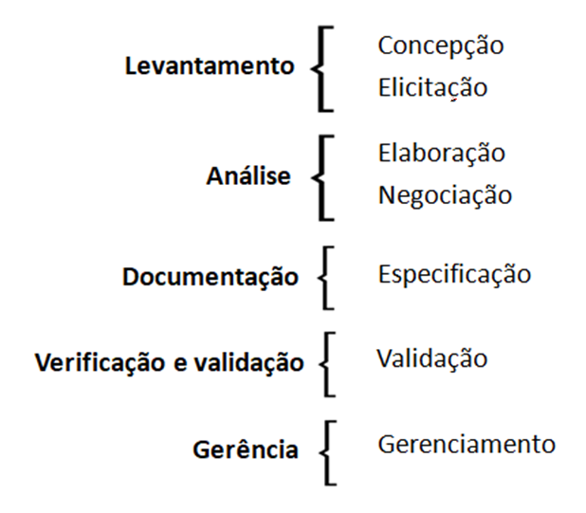
Processos da engenharia de requisitos

Slide 6
Processos da engenharia de requisitos
Levantamento: nesta etapa os requisitos são descobertos juntamente com as partes interessadas.
Análise: os requisitos são analisados e os conflitos são resolvidos por meio da negociação com as partes interessadas.
Documentação: os requisitos são documentados.
Verificação e validação: verifica-se a consistência e completude dos requisitos.

Slide 7
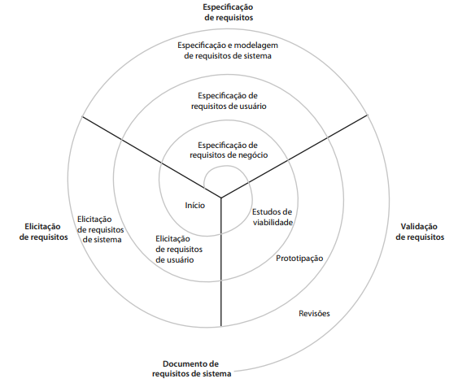
Processos da engenharia de requisitos
Na prática, a engenharia de
requisitos é um processo
iterativo em que as atividades
são intercaladas.
Fonte:Sommervile (2011).

Slide 8
Levantamento de requisitos

Slide 9
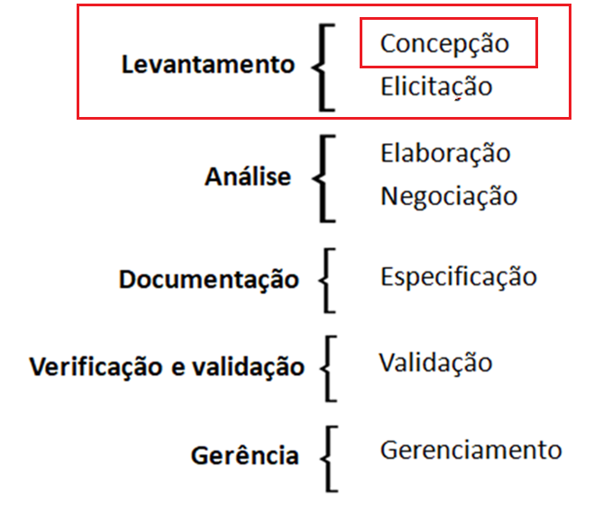
Levantamento de requisitos

Slide 10
Levantamento de requisitos
Levantamento de requisitos é um processo de aquisição de conhecimento sobre o problema/necessidade, onde são aplicadas técnicas para compreender o negócio, definir o escopo e identificar os stakeholders (VAZQUEZ; SIMOES, 2016).
É a primeira etapa no ciclo de desenvolvimento de software, onde são definidas as funcionalidades e o escopo do projeto.
Para obter os requisitos do sistema, é preciso entender o problema a ser resolvido, o domínio de aplicação do sistema, os processos de negócios em uma organização e as formas pelas quais o sistema será usado.

Slide 11
Levantamento - Concepção
A primeira etapa do levantamento de requisitos é a concepção, onde busca-se:
Identificar e entender o PROBLEMA ou oportunidade
Identificar as necessidades do negócio
Definir os stakeholders
Realizar análises de viabilidade
Identificar as fontes de requisitos
Definir o escopo da solução
Essa fase deve fornecer a visão do domínio do problema como um todo, a fim de identificar os tópicos mais importantes e poder dividir estes tópicos em partes nas quais os detalhes possam ser melhor especificados.

Slide 12
Levantamento - Concepção
Na concepção, são levantados os requisitos de negócio, que descrevem as necessidades que a solução deve resolver e os resultados de negócios finais desejados.
Eles se tornam referência para a tomada de decisões sobre as alterações e melhorias propostas nos requisitos.
Os requisitos de negócios permitem o entendimento dos benefícios que a empresa espera alcançar com a realização do projeto e do valor que irá somar ao seu negócio.

Slide 13
Levantamento - Concepção
Deve-se fazer perguntas como:
Quem está solicitando o sistema?
Quais problemas/necessidades o sistema vai atender?
Quem irá utilizar?
Quais as qualidades fundamentais o sistema deve possuir?
Quais os benefícios a solução vai proporcionar?

Slide 14
Levantamento - Concepção
A etapa de concepção tem como características:
O levantamento rápido e genérico de requisitos;
Levantamento realizado em extensão e não em profundidade;
Entendimento da extensão do que o sistema deve fazer, mas sem detalhar a forma como ele vai fazer;
Entendimento da necessidade e escopo;
Identificação das fontes de requisitos;
Entendimento do domínio da aplicação.

Slide 15
Levantamento - Concepção
Entendimento do problema/necessidade
O processo de levantamento de requisitos requer uma análise cuidadosa da organização, do domínio da aplicação, de processos do negócio e das necessidades, desejos e/ou exigências do cliente.
A identificação e definição do problema, bem como quem tem o problema e a visão do problema sob o ponto de vista de quem o tem, caracteriza a complexidade do processo.
O correto entendimento do problema/necessidade pode ajudar a entender quais são os requisitos mínimos desejáveis da solução e a identificar oportunidades de melhorias.

Slide 16
Levantamento - Concepção
Identificação das partes interessadas (stakeholders)
Identificam-se de forma preliminar, as partes que serão impactadas ou que afetam a solução, podendo auxiliar na descoberta de pontos de vista diferentes, o que influencia na estruturação dos requisitos do sistema.
Quando incorporados ao processo, os stakeholders ficam mais propensos a colaborar com informações sobre as suas necessidades e com o processo de descoberta de requisitos, pois sentem que fazem parte da construção da solução.
Quando um stakeholder não é identificado, é possível que haja perda de requisitos importantes, e a solução pode ter que ser posteriormente ajustada para incluir estes requisitos.

Slide 17
Levantamento - Concepção
Podem ser identificados:
Descobrindo os potenciais usuários finais do sistema;
Considerando os processos de negócios a serem apoiados pelo sistema e as pessoas envolvidas nesses processos;
Por conversas com a gestão;
Considerando os clientes que irão usar o sistema;
Considerando os responsáveis ​​pelo desenvolvimento e manutenção do sistema;
Considerando órgãos externos que podem solicitar funcionalidades e alterações no sistema.

Slide 18
Tipos de Viabilidade
Análise de viabilidade
Antes de investir tempo, dinheiro e esforço na elicitação dos requisitos do sistema, é recomendável realizar um estudo de viabilidade do projeto.
Ela tem como objetivo avaliar se o sistema pode ser desenvolvido com a tecnologia disponível, se ele se adequa à forma de trabalho da empresa e se ele trará benefícios para a empresa que o está contratando.
A análise de viabilidade também deve verificar se o sistema irá fornecer retornos adequados para o investimento no seu desenvolvimento.

Slide 19
Tipos de Viabilidade
Desta forma, pode-se realizar estudos de:
Viabilidade econômica: verifica se os recursos disponíveis para o projeto são suficientes, além do custo-benefício da implementação. Estes recursos incluem mão de obra, infra estrutura, compra de softwares, custos fixos e custos variáveis.
Viabilidade operacional: verifica se a proposta do sistema se adequa à organização. Inclui questões como interoperabilidade do sistema e resistência por parte dos usuários.

Slide 20
Tipos de Viabilidade
Viabilidade de cronograma: analisa a viabilidade do cronograma proposto, além de apresentar uma análise de impacto referente à atrasos no projeto.
Viabilidade técnica: verifica se a solução do sistema pode ser realmente colocada em prática. Inclui questões como tecnologias disponíveis, conhecimento técnico e se o sistema pode ser desenvolvido dentro das restrições existentes.
Viabilidade legal: verifica se a solução proposta se adequa em relação a eventuais contratos com outras empresas, legislações, etc.

Slide 21
Contexto de Negócio
Definição do contexto de negócio e de sistema
Em um projeto, os envolvidos podem trabalhar com objetivos diferentes, caso não haja o devido alinhamento entre eles.
Os stakeholders podem não concordar com os requisitos e com as entregas se não tiverem um entendimento comum dos objetivos de negócio, causando requisitos incompletos e incorretos, além de prazos e orçamento excedido.
Dessa forma, devem ser definidos os limites de contexto e limites de sistema, que ajudam no processo de definição de escopo e alinhamento entre stakeholders.

Slide 22
Levantamento - Concepção
Definição de limite de contexto:
Define os aspectos do meio ambiente que precisam ser levados em conta durante a engenharia de requisitos e os aspectos que são irrelevantes para o sistema.
Quando o limite de contexto é definido, fica mais fácil determinar os limites do sistema.
Quais aspectos pertencem ao contexto do sistema a ser desenvolvido?

Slide 23
Levantamento - Concepção
Definição do limite de sistema:
Define quais aspectos da realidade o sistema irá atender.
O contexto do sistema compreende todos os aspectos relevantes no que diz respeito ao requisitos para o sistema a ser desenvolvido.
Quando o limite do sistema é definido, fica mais fácil determinar o escopo de desenvolvimento, bem como os aspectos que não fazem parte do sistema.
Quais aspectos pertencem ao sistema a ser desenvolvido?

Slide 24
Levantamento - Concepção
Definição do escopo da solução
Busca definir o conjunto funcionalidades a serem desenvolvidas, de forma que permita que os stakeholders compreendam o escopo do que será entregue.
O escopo deve sempre estar alinhado com o stakeholder, para garantir que as funcionalidades a serem entregues atendam às suas necessidades e expectativas.
Nesta etapa, é estabelecida uma visão compartilhada do escopo e essa visão é registrada e confirmada com as partes interessadas.

Slide 25
Levantamento - Concepção
Alterações de escopo impactam no orçamento planejado, recursos, cronograma e equipe, impactando também na qualidade da entrega. Além disso, podem causar retrabalho quanto aos requisitos já especificados e nas atividades já desenvolvidas.
A existência de requisitos de negócios documentados facilita o gerenciamento do escopo, pois auxiliam na tomada de decisão sobre as alterações solicitadas.

Slide 26
Levantamento - Concepção
Definição do escopo em projetos ágeis
Em projetos ágeis, onde as entregas são realizadas em iterações, o escopo pode ser alterado em cada iteração, tendo como base o que é mais prioritário para o cliente.
Essa alteração de escopo deve sempre ser previamente alinhada com o stakeholder e gerenciada para que o objetivo final seja alcançado.
O escopo de cada iteração ajuda a garantir a entrega de um produto que atenda aos objetivos do negócio do cliente.
Projetos ágeis que trabalham com escopo fechado devem garantir que essas alterações não impactem na entrega final do projeto.

Slide 27
Exercícios
1- Qual é o objetivo principal da engenharia de requisitos?
  A) Projetar a arquitetura do sistema.
  B) Codificar as funcionalidades do sistema.
  C) Extrair, validar e manter um documento de requisitos.
  D) Testar o sistema desenvolvido.
2- O que o levantamento de requisitos visa compreender?
  A) Apenas as funcionalidades que o sistema deve ter.
  B) O negócio, definir o escopo e identificar os stakeholders.
  C) Apenas as necessidades tecnológicas do sistema.
  D) As preferências pessoais dos desenvolvedores.
3- Qual é a primeira etapa no ciclo de desenvolvimento de software?
  A) Projeto de Interface.
  B) Levantamento de Requisitos.
  C) Codificação.
  D) Testes.
4- O que caracteriza a fase de concepção no levantamento de requisitos?
  A) Levantamento detalhado e técnico dos requisitos.
  B) Definição dos algoritmos e estruturas de dados.
  C) Levantamento rápido e genérico de requisitos, focando na extensão e não na profundidade.
  D) Codificação das funcionalidades definidas.
5- Quais são os tipos de viabilidade considerados na análise de viabilidade?
  A) Econômica, Operacional, de Cronograma, Técnica e Legal.
  B) Social, Ambiental e Política.
  C) Funcional, Não Funcional e de Usabilidade.
  D) Tática, Estratégica e Operacional.

Slide 28
Exercícios
6- Como a definição do escopo da solução beneficia o projeto?
  A) Permite mudanças ilimitadas no escopo sem impactar o orçamento ou cronograma.
  B) Garante que todos os requisitos sejam desenvolvidos na primeira fase do projeto.
  C) Auxilia na tomada de decisão sobre alterações e garante que as funcionalidades entregues atendam às necessidades e expectativas dos stakeholders.
  D) Elimina a necessidade de documentação de requisitos.
7- Qual afirmação melhor descreve a gestão de escopo em projetos ágeis?
  A) O escopo é fixo e não permite alterações após o início do projeto.
  B) O escopo pode ser alterado em cada iteração, com priorização do que é mais importante para o cliente.
  C) Alterações de escopo são proibidas para garantir a entrega no prazo.
  D) O escopo é definido apenas no final do projeto, para acomodar todas as mudanças desejadas.
8- O que a etapa de concepção busca identificar e entender?
  A) As tecnologias disponíveis para o desenvolvimento do sistema.
  B) O problema ou oportunidade e as necessidades do negócio.
  C) Os melhores algoritmos para implementar as funcionalidades.
  D) As preferências de design dos stakeholders.
9- Por que é importante identificar os stakeholders no processo de levantamento de requisitos?
  A) Para determinar o orçamento do projeto.
  B) Para definir o cronograma de desenvolvimento do sistema.
  C) Para auxiliar na descoberta de diferentes pontos de vista e influenciar a estruturação dos requisitos.
  D) Para escolher as tecnologias de desenvolvimento do sistema.
10- Quais são os benefícios do correto entendimento do problema/necessidade no levantamento de requisitos?
  A) Permite a utilização de mais tecnologias no projeto.
  B) Facilita a identificação dos requisitos mínimos desejáveis da solução e oportunidades de melhorias.
  C) Reduz o tempo necessário para o desenvolvimento do software.
  D) Elimina a necessidade de testes no sistema desenvolvido.

Slide 29
Exercícios
11 - Qual é o propósito da análise de viabilidade técnica?
  A) Verificar se o sistema proposto pode ser desenvolvido dentro das restrições existentes.
  B) Avaliar o impacto ambiental do desenvolvimento do sistema.
  C) Determinar a popularidade do sistema entre os usuários finais.
  D) Calcular o retorno sobre investimento (ROI) do projeto.
12 - Como a definição dos limites de contexto e de sistema auxilia no projeto?
  A) Aumentando a flexibilidade dos requisitos durante o desenvolvimento.
  B) Reduzindo a necessidade de comunicação com os stakeholders.
  C) Facilitando o processo de definição de escopo e alinhamento entre stakeholders.
  D) Permitindo alterações ilimitadas no escopo do projeto.

Slide 30
Atividade Prática
Com a tela de login realizar:
  Criação de análise de viabilidade do requisitos funcionais criados.

